Slide 1
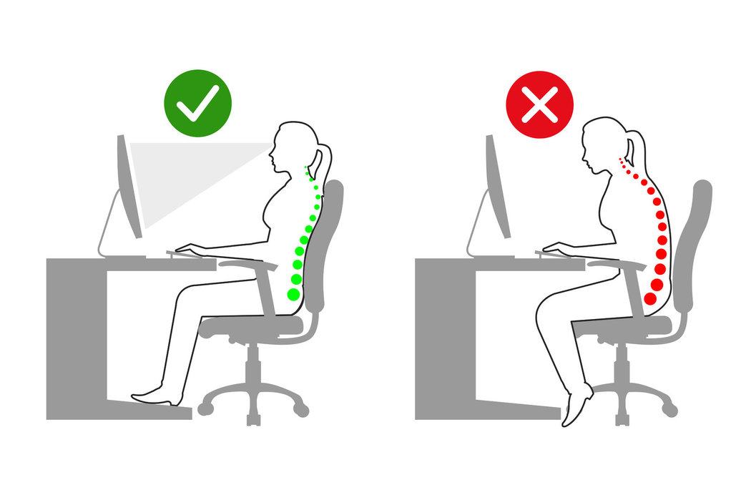
Ergonomie a čistota

Slide 2
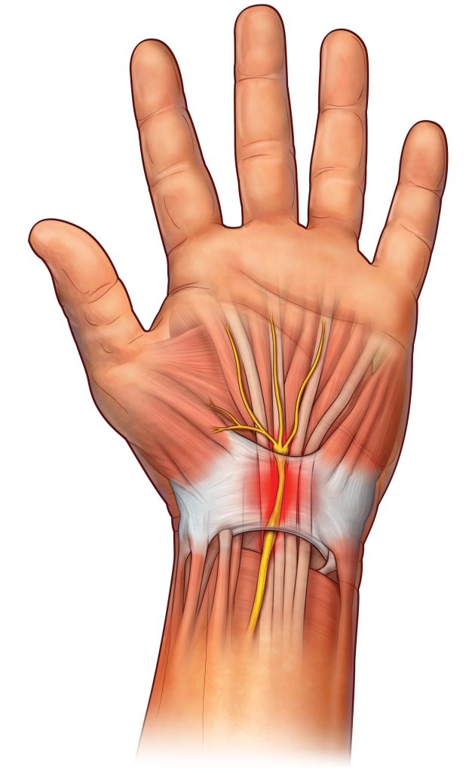
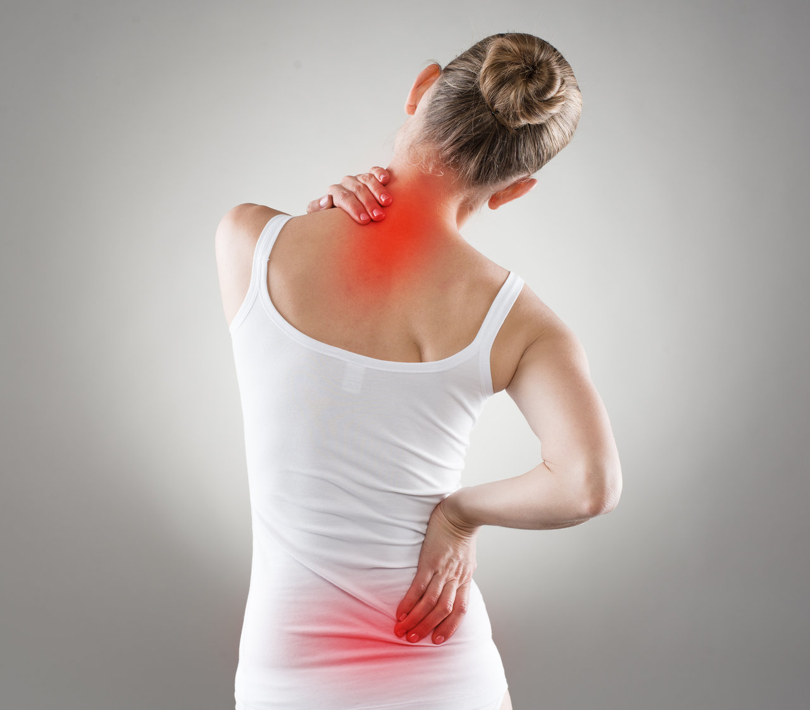
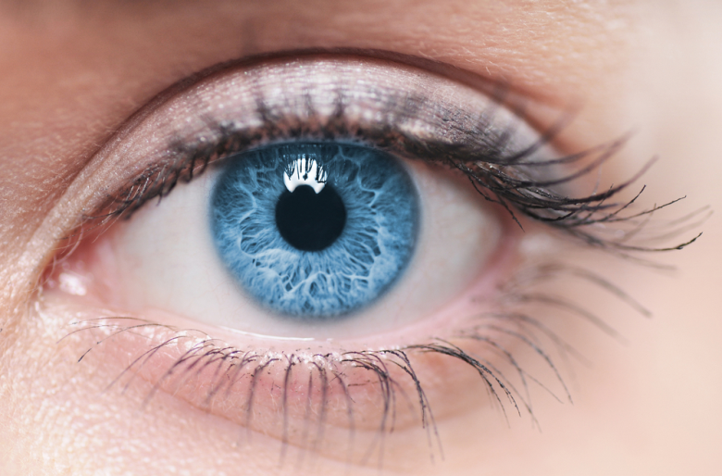
Proč to mám řešit?
Zdravý

Slide 3
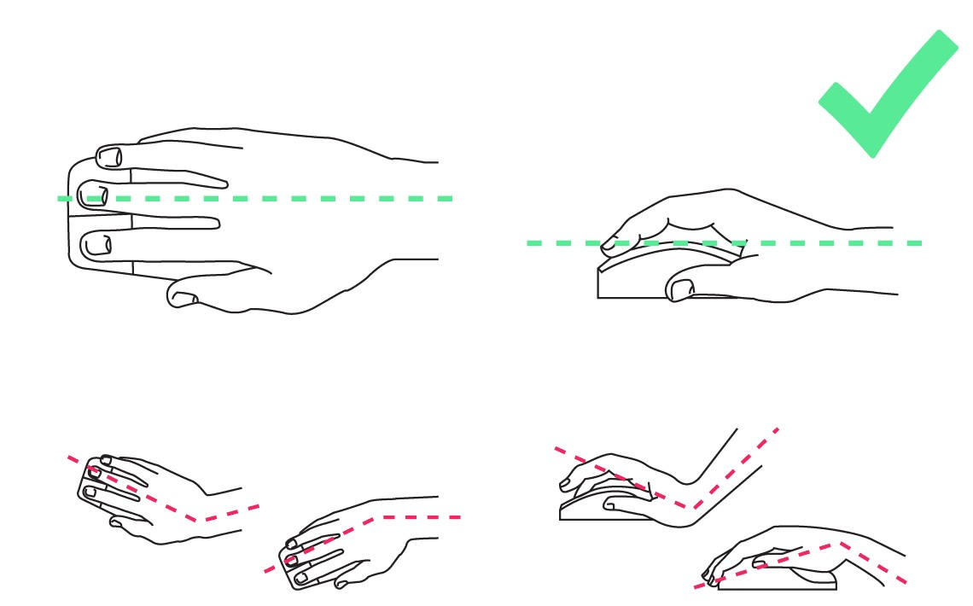
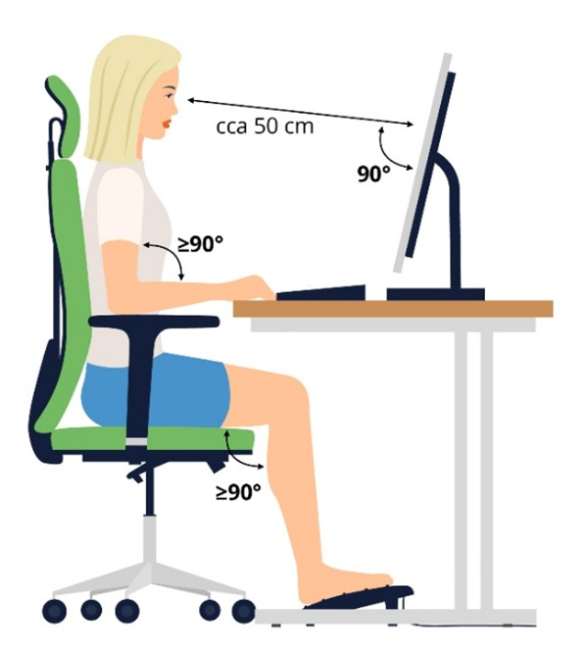
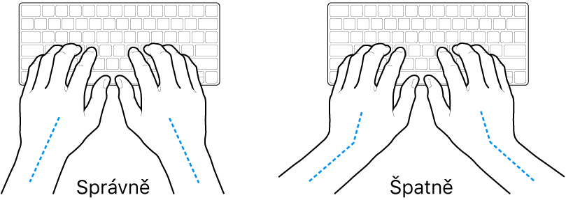
Jak to řešit?
Správné sezení
Pozor na ruce!
Pauza a protažení

Slide 4
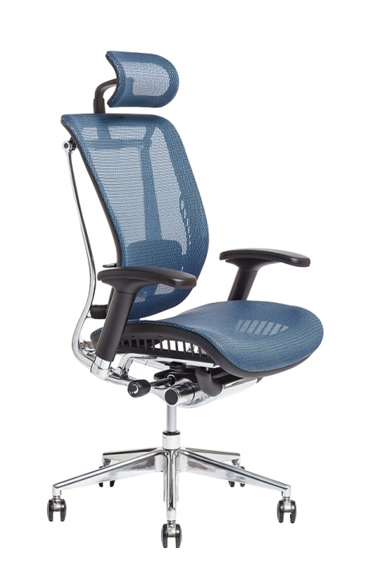
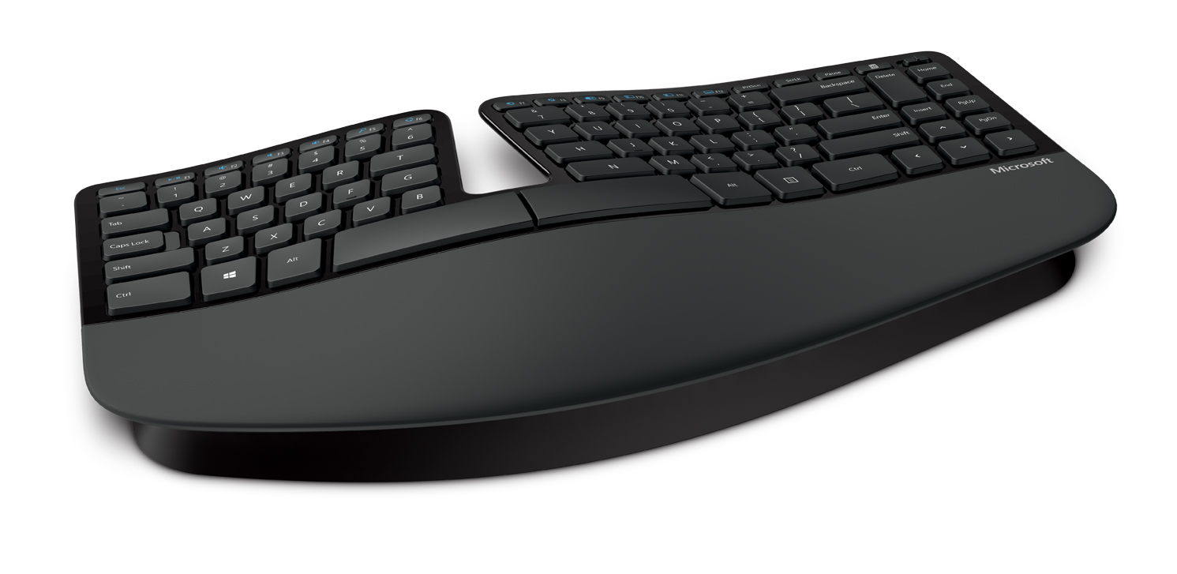
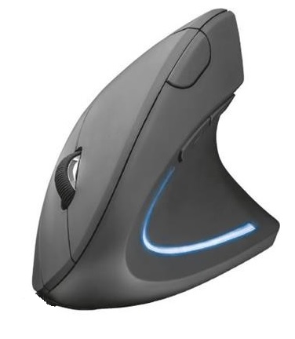
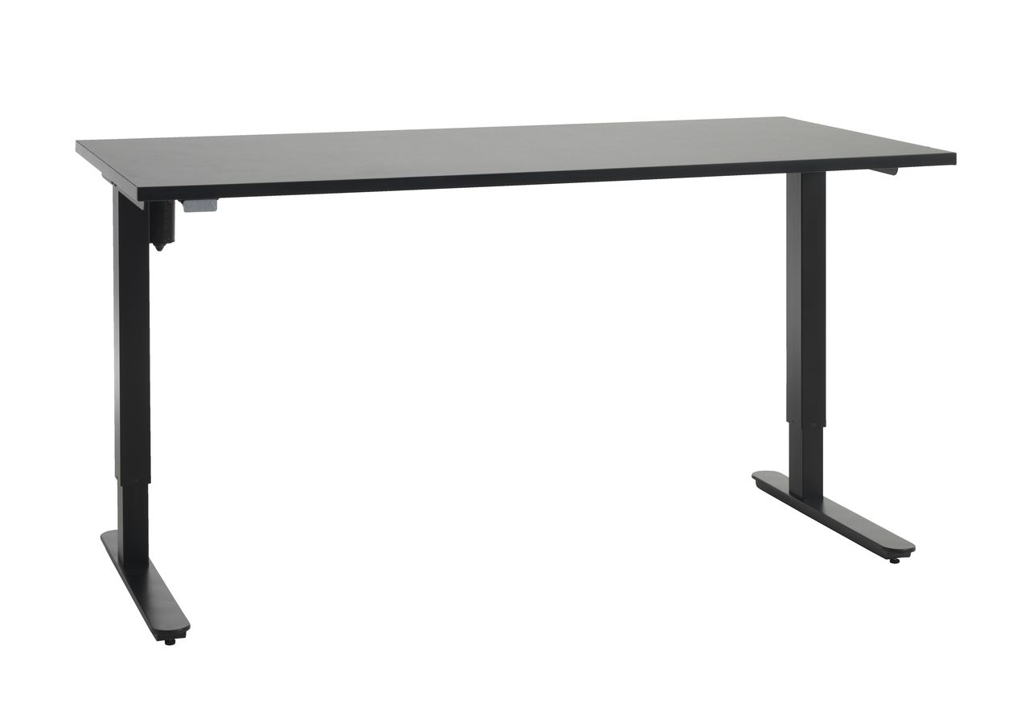
Ergonomické vybavení

Slide 5
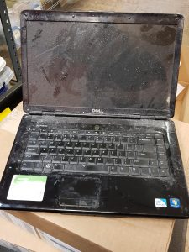
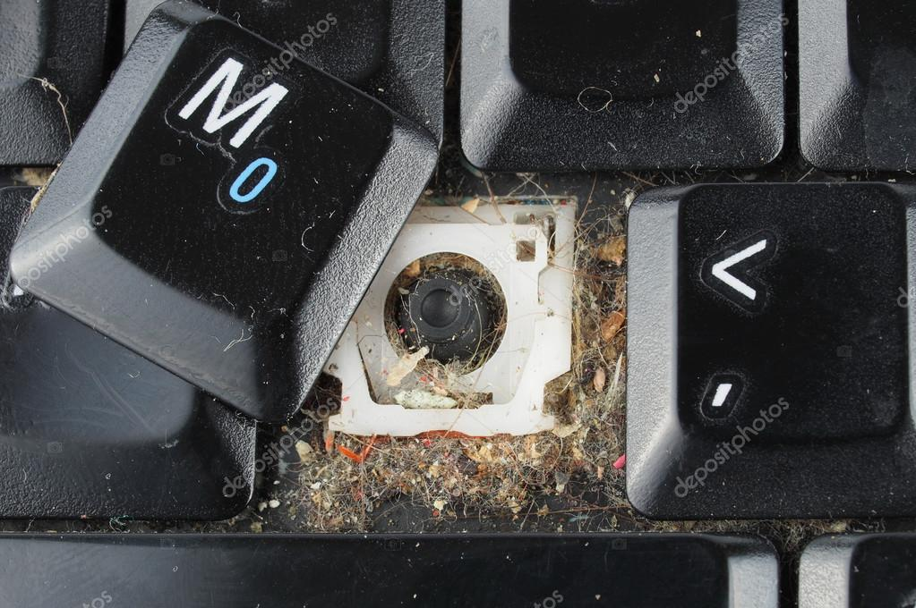
Čistota je nutná…

Slide 6
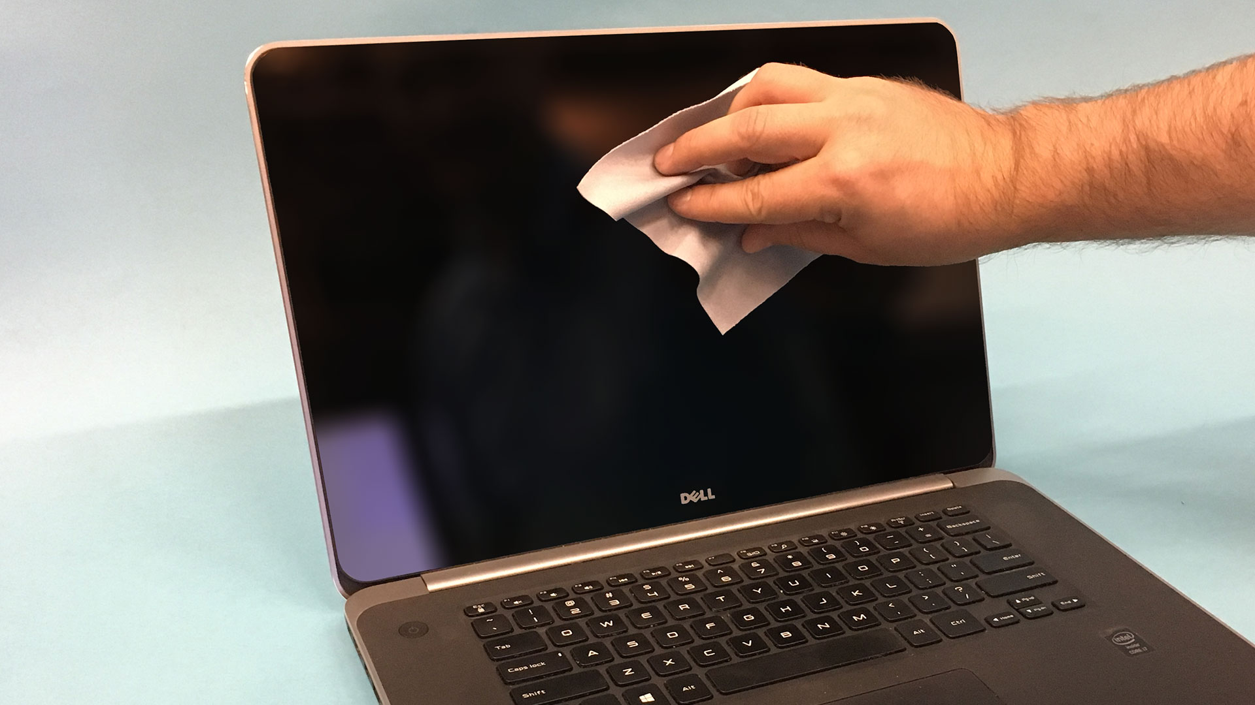
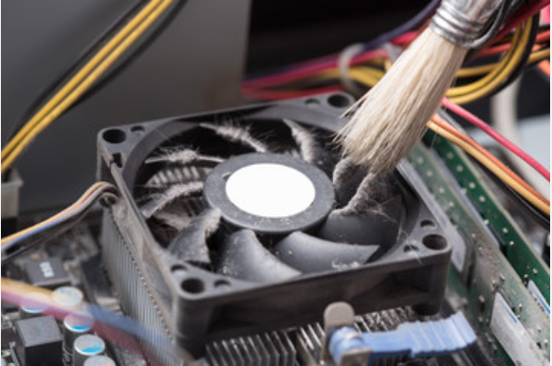
Jak to řešit?
Nejíst a nepít u počítače! (prevence)
Nosit zařízení v bezpečných obalech
Monitor – hadřík a přípravek/navlhčený (pozor na vodu!)
Vnitřní část (pozor ohledně reklamace)
Ujistit si, že to zase složíte (video na YT)
Rozebrat – šroubovák
Štěteček, či kapesník
Stlačený vzduch

Slide 7
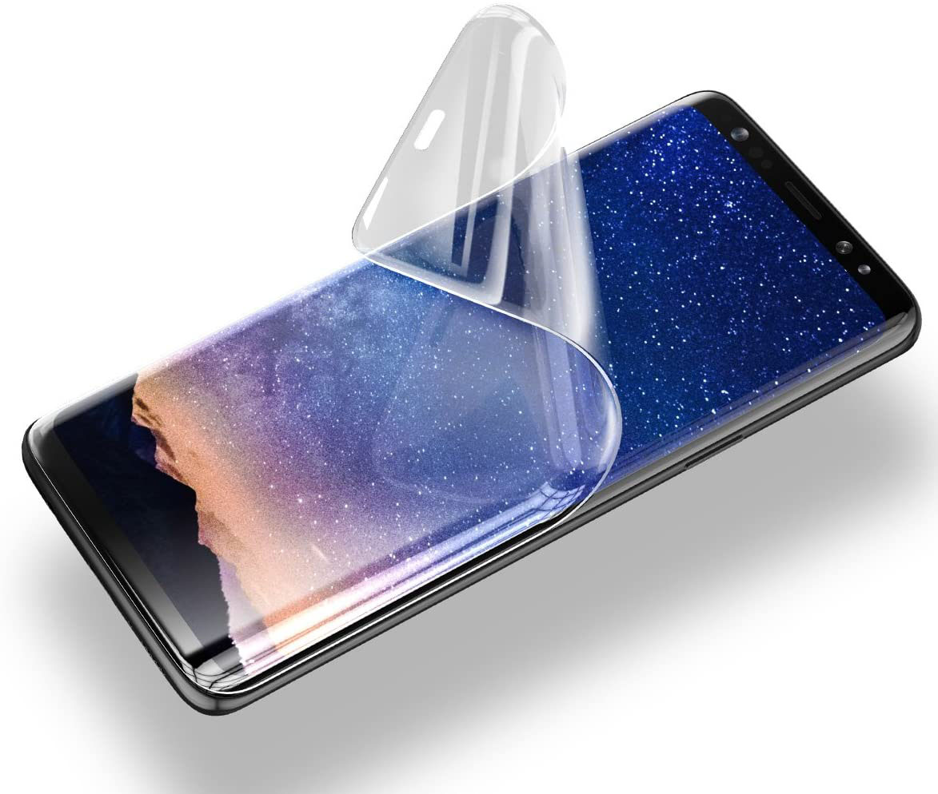
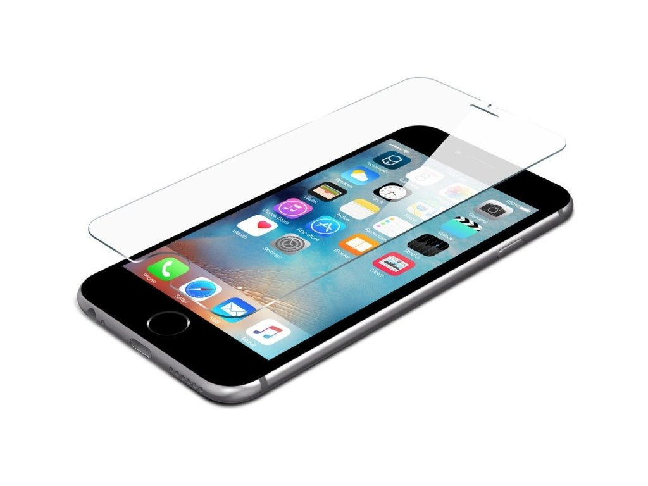
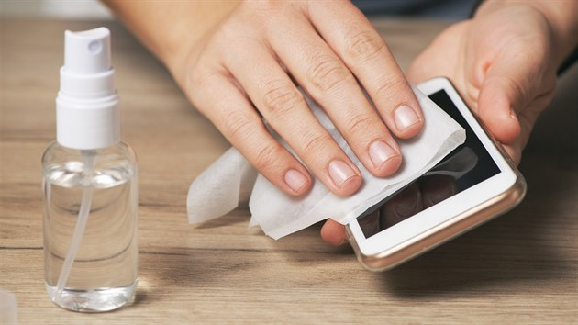
Co mobil?
Ochranné sklo/fólie (prevence)
Ochranný obal (prevence)
Navlhčený hadřík
Nerozebírat! (kvůli reklamaci)

Slide 8
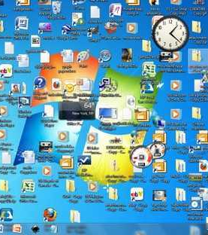
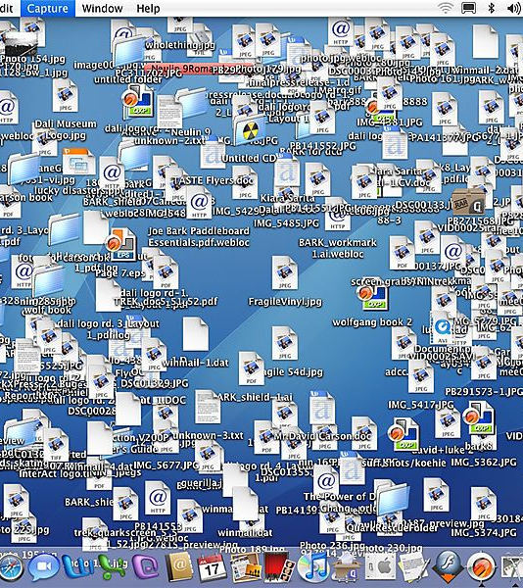
Systémová čistota…

Slide 9

Jak to řešit?
Neinstalovat každý program (nenechat si nic vnutit)
Různé přídavky programů, při instalaci si hlídám, co všechno nechávám zakliknuté!
Udržovat pořádek v programech (nepoužívám → vymažu)
Nemám více programů pro jednu funkci (více antivirů, atd.)
Sleduji, co běží za procesy. Případné programy, co jsou spuštěné a nepoužívám vypnu (zabráním jim pouštět se při startu systému).
Nepřehltím plochu (musí se vždy načíst při startu).

Slide 10

Přehlcení médii
Reklama → dnes úplně všude! Hlavně sociální sítě!
Snadné přehlcení (otrávení) médii. Podlehnutí mylné informaci
Jak řešit?
Než něčemu uvěřím, tak to ověřím!
Reklamy lze blokovat (Adblock, atd.)
Je to morální?

